Slide 1

projekt GML Brno Docens
DUM č. 13 v sadě
22. Ch-1 Biochemie
Autor: Martin Krejčí
Datum: 30. 6. 2014
Ročník: 6. ročník šestiletého studia, 8. ročník osmiletého studia, 4. ročník čtyřletého studia
Anotace DUM: Steroidní sloučeniny – cholesterol, steroidní hormony, cholové kyseliny
Materiály jsou určeny pro bezplatné používání pro potřeby výuky a vzdělávání na všech typech škol a školských zařízení. Jakékoliv další využití podléhá autorskému zákonu.

Slide 2
LIPIDY
Lipidy VI.
Odvozené lipidy - STEROIDY

Slide 3
STEROIDY
Steroidy jsou deriváty cyklopentano-perhydrofenanthrenu neboli STERANU.
Jedná se o přírodní látky rostlinného i živočišného původu, geneticky příbuzné s terpeny. Spolu s terpeny bývají řazeny mezi isoprenoidy.
Jedná se o fyziologicky a farmakologicky významnou skupinu látek.
Patří mezi ně např. pohlavní hormony, hormony kůry nadledvin, steroly, vitamíny řady D , cholové kyseliny, aj.
Jsou to bezbarvé krystalické látky, rozpustné v organických rozpouštědlech. Vznikají oxidací terpenů.
Z chemického hlediska se jedné o alkoholy, karbonylové sloučeniny, karboxylové kyseliny.

Slide 4
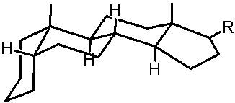
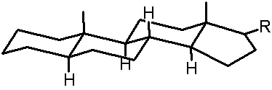
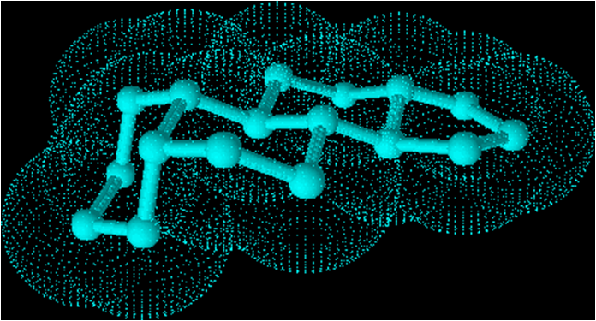
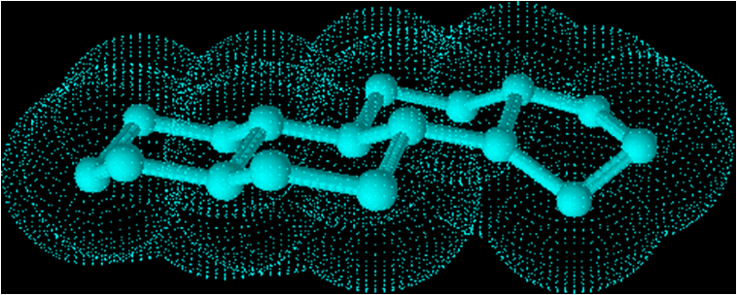
STEROIDY
12
13
17
11
C
D
16
1
9
Základ steroidních látek je steran. (cyklopentano-perhydrofenantren)
2
10
14
8
15
A
B
3
5
7
Kruhy AB spojeny cis
4
6
Kruhy AB spojeny trans
5β - steroidy
5α - steroidy

Slide 5
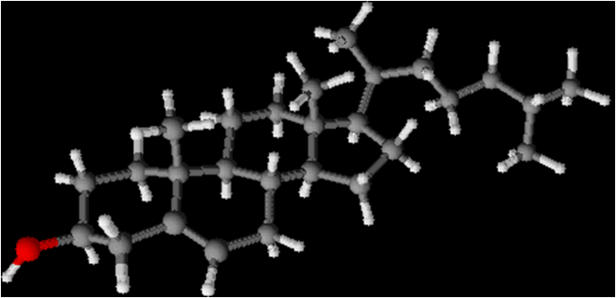
STEROIDY
Cholesterol:
Výskyt ve všech živočišných buňkách.
Podílí se na tvorbě všech biomembrán.
Výchozí látka pro syntézu steroidních hormonů respektive žlučových kyselin.
Většinu si ho organismus biosyntetizuje sám, část pak přijímáme ve stravě.
Je pro organismus nepostrada-
telný, ale na druhou stranu ho nesmíme mít v krvi nadbytek. Příliš vysoká koncentrace v krvi → zdravotní riziko ⇒ onemocnění srdce.

Slide 6
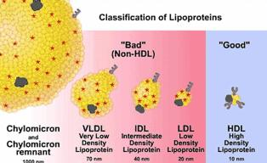
CHOLESTEROL
Transport cholesterolu v těle
se uskutečňuje prostřednictvím
lipoproteinů.
rozlišuje 5 tříd lipoproteinů:
Chylomikrony - částice tvořené v buňkách střevní sliznice (v enterocytech) z lipidů přijatých potravou.
VLDL - lipoproteiny o velmi nízké hustotě (very low density lipoproteins) - tvořeny v játrech.
IDL - lipoproteiny o střední hustotě (intermediate density lipoproteins) - vznikají v krevním oběhu z VLDL.
LDL - lipoproteiny o nízké hustotě (low density lipoproteins) - transportují cholesterol z jater do periferních tkání, aterogenní faktor.
HDL - lipoproteiny o vysoké hustotě (high density lipoproteins) - transportují cholesterol z periferie do jater.
„špatný cholesterol“
„hodný“

Slide 7
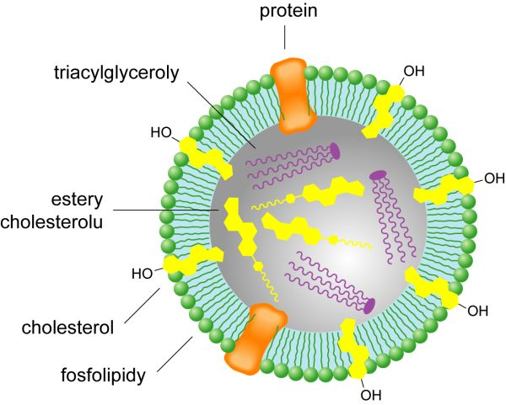
CHOLESTEROL
Doporučená hladina celkového cholesterolu v krvi je do 5,00 mmol/l.
Hladina od 5,01 do 6,5 mmol/l je označována za zvýšenou.
Nad 6,5 mmol/l je hladina označována jako riziková ⇒ riziko vzniku kardio-vaskulárního onemocnění.
důležité znát nejen svůj celkový
cholesterol, ale také tzv. hladinu
„hodného“ HDL a „zlého“ LDL
cholesterolu v krvi.
Zvýšená hladina LDL cholesterolu
(nad 3 mmol/l) totiž způsobuje
usazování nadbytečného cholesterolu
v cévních stěnách, tvorba sklerotických
plátů.
http://web2.mendelu.cz/af_291_projekty2/vseo/files/58/5179.jpg

Slide 8
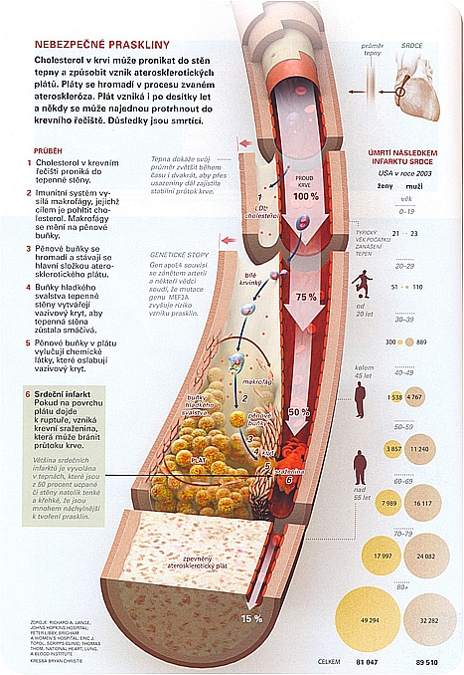
CHOLESTEROL
Tím cévy ztrácejí pružnost a zužuje se prostor pro průtok krve ⇒ zvýšení krevního tlaku.
HDL cholesterol má naopak ochrannou funkci, neboť krev zbavuje nadbytečného cholesterolu (odvádí ho zpět do jater, kde je metabolizován).
http://www.nutris.net/wp-content/uploads/2011/06/Nutris-ateroskler%C3%B3za4.jpg

Slide 9
STEROIDY
Klasifikace steroidních hormonů:
glukokortikoidy - regulace sacharidového metabolismu
mineralokortikoidy - udržení rovnováhy minerálů
androgeny
progestiny
estrogeny
vitamin D - metabolismus vápníku a fosforu.
- reprodukční funkce

Slide 10
Pohlavní hormony
Progesteron (C21)
Vzniká přímo z pregnenolonu.
Produkován majoritně ve žlutém
tělísku (corpus luteum). V období těhotenství též placentou.
Navozuje sekreční fázi menstruačního
cyklu, podporuje růst děložní sliznice (endometria) po ovulaci.
Zastavuje menstruační cyklus, navozuje vývoj mléčné žlázy, zvyšuje množství hlenu v děložním hrdle (ochranná zátka) a tlumí (předčasné) kontrakce dělohy.

Slide 11
Pohlavní hormony
Estrogeny
Hlavní pohlavní hormon žen, produkován vaječníky (ovarii).
Odpovědný za progestační změny v děložní sliznici (endometriu) (pozn. společně s progesteronem).
Zodpovědný za sekundární pohlavní ženské znaky.
Diferenciace mléčné žlázy.
U mužů inhibuje biosyntézu testosteronu v Leydigových buňkách.
Estriol (C18)
Estron (C18)
Estradiol (C18)

Slide 12
Pohlavní hormony
Testosteron (androgen) (C19):
Produkují Leydigovy buňky varlat (testes).
Ovlivňuje spermatogenezi a vývoj sekundárních pohlavních znaků.
V pubertě stimuluje růst varlat a penisu, růst ochlupení po těle, zvětšení prostaty.
Výrazný je jeho anabolický účinek → růst svaloviny.
Brání rozvoji osteoporózy.
Je spojován s dominancí, libidem a agresivitou
Testosteron (C19)
dehydroepiandrosteron

Slide 13
Hormony kůry nadledvin
Aldosteron:
Je tvořen v kůře nadledvin - v
(zona glomerulosa).
Je řazen do skupiny
mineralokortikoidů.
Způsobuje zpětnou resorpci Na⁺ iontů a vody v distálních tubulech nefronů z primární moči a naopak vylučování K⁺ a H⁺ iontů. Tím reguluje objem tekutin.
Zvyšuje krevní tlak.
Aldosteron (C21)

Slide 14
Hormony kůry nadledvin
Jedná se o hormony tvořené kůrou nadledvin, konkrétně její (zona fasciculata), tvorbu řídí přední lalok hypofýzy (adenohypofýza)prostřednictvím adrenokortikotropního hormonu (ACTH).
Hlavními představiteli jsou kortizol a kortikosteron.
Kortikosteron
Kortizol (hydrokortison)

Slide 15
Hormony kůry nadledvin
Funkce glukokortikoidů:
Metabolismus sacharidů a bílkovin
zvyšuje koncentraci glukózy v krvi
zvyšují : glukoneogenezi, glykogenezi
periferně mají antiinzulinový účinek – kromě srdce a mozku
využívá rozklad aminokyselin – katabolické děje
Srdce a krevní oběh
zvyšují sílu srdečního stahu
působí vasokonstrikci zesilováním účinku katecholaminů
bez hladiny glukokortikoidů jsou hladké stěny cév intaktní na noradrenalin a adrenalin
zvyšuje produkci adrenalinu a angiotenzinogenu

Slide 16
Hormony kůry nadledvin
Funkce glukokortikoidů:
Protizánětlivá a protialergická reakce
- ve vyšších dávkách tlumí syntézu lymfokinů a uvolňování histaminu + stabilizují lyzosomy
Ledviny
zpomalují vylučování vody
ve vyšších dávkách působí stejně jako aldosteron

Slide 17
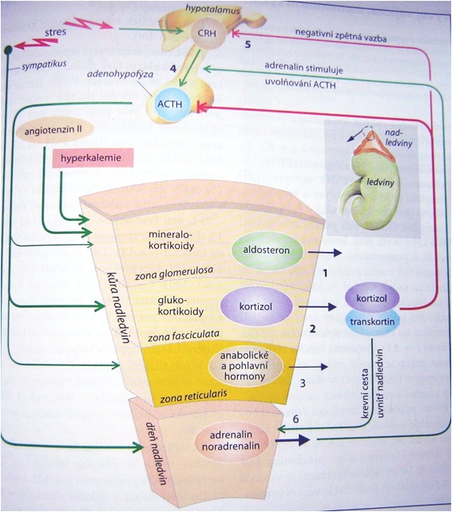
Hormony kůry nadledvin
Příčný řez nadledvinou (glandula suprarenalis) s naznačením zón produkující steroidní hormony.

Slide 18
Vitamín D
(syn. antirachitický vitamín)
Skupina látek souhrnně označovaných kalciferoly.
Jsou výchozí látkou pro syntézu kalcitriolu, hormonu, který významně ovlivňuje metabolismus vápníku a fosforu.
Chemicky se rozlišuje vitamín D2 (ergokalciferol) – rostlinný prekurzor kalcitriolu a vitamín D3 (cholekalciferol) – živočišný prekurzor kalcitriolu.
Vitamín D se tvoří v kůži působením slunečního záření z provitamínu 7-dehydrocholesterolu.
Ultrafialové záření štěpí B jádro sloučeniny za vzniku cholekalciferolu.

Slide 19
Vitamín D
Význam:
Účastní se zpětné resorpce vápníku a fosfátu ze střeva a přispívá tak k regulaci a optimalizaci hladiny vápníku a fosforu v krvi.
Ovlivňuje správné fungování imunitního systému. Dlouhodobý nedostatek → vyšší náchylnost k akutním respiračním infekcím a chřipce.

Slide 20
Vitamín D
Kalcitriol
Cholekalciferol

Slide 21
Cholové kyseliny
Žlučové kyseliny (C24)
Syntetizují se v játrech
z cholesterolu, skladují
se a koncentrují v žlučníku.
Uvolňují se do duodenu a tenkého střeva.
Jsou odvozené od kyseliny cholové ( v organismu pouze cholyl-CoA).
V organismu tvoří konjugáty s glycinem a taurinem.
Význam: emulgace tuků ve dvanáctníku a tenkém střevě, aktivují lipázy.
vlastnosti: amfipatická struktura ( polární i nepolární část molekuly).
žluč (pouze soli žlučových kyselin).
Kyselina
cholová

Slide 22
Cholové kyseliny
Kyselina taurocholová
Kyselina glykocholová

